Slide 1
Оспанова Мастура Оспановна 1926 -2006
Презентацию подготовила педагог- психолог, учитель самопознания Мустафина Гульмира Куанышевна

Slide 2
Труженица тыла
Зал боевой славы
Оспанова Мастура Оспановна

Slide 3
Из воспоминании «Незабываемые годы...»
Вспоминая годы войны в памяти остались только те трудности, которые мы испытали. В 1941 году мне было только 15 лет. Старейшины аула, учитывая то, что в школьные годы я была комсоргом, активистом и редколлегией, назначили меня учетчиком аула. С рассвета на лошади объезжала бригады, выдавала продукты, проводила учет гектарам,а к вечеру подводила итоги дня. После работы вечерами собирались девушки, женщины и шили пальто для военных. Нам привозили сукно. Потом я поняла , что мы шили солдатские шинели. Помимо шинели нам приходилось шить фуфайки, брюки и руковицы. Рукавицам мы дали название «пух - стрелять»,они были сшиты так, чтобы удобно было стрелять. За шитьем засиживались до 2-3 часов ночи.
В те годы по району и по области колхозы Кызыл Когам и Зори Октября были на первом месте по оказанию помощи «Все для Победы!» Наш колхоз был миллионером.В Кызыл Когаме была организована бригада «Рекорд» по выращиванию пшеницы. Бригадой руководила завуч школы Сатыбалдина Мунира Садвакасовна. Бригада «Рекорд» достигала высоких рекордов. За высокие показатели вошла в книгу энциклопедии Казахстана.

Slide 4
Самое главное в людях в те годы – это чуткое отношение друг к другу, взаимопомощь, умение делить вместе радости и печали. Дедушки и бабушки аула всегда добрыми и теплыми словами могли оказать психологическую поддержку, по возможности оказывали и физическую помощь колхозу.
Для моей семьи трудности начались в 1937 году в сентябре месяце. Отцу Оразалину Оспану,которому еще не было 50 лет, а брату Оспанову Шайхисляму было 19 лет ночью приехала тройка НКВД и увезла их. Отца и многих его ровесников расстреляли в ноябре месяце этого же года в лесу.(Из документальных источников).Брат был сослан на 10 лет в лагерь Коми АССР. Вернулся на Родину в 1948 году с женой и годовалым сыном. Второй брат Оспанов Ильяс по собственному желанию отправился на войну в 1942 году. Дошел до Берлина, в городе Потсдам до 1947 года проработал комендантом. На Родину вернулся в 1947 году. Мы с младшей сестрой остались в своей родной деревне. Никогда не забуду добрых и милых односельчан, которые оказывали нам поддержку, когда мы остались сиротами и мне было всего 7 лет.
Всем желаю голубого чистого неба, крепкого здоровья, успехов в труде. Спасибо за то, что никогда незабываете о нас ветеранах и всегда уделяете нам внимание.
Мастура Оспанова 2005 год.

Slide 5
Указом Президиума Верховного Совета СССР от 6 июня 1945 года награждена
медалью “За доблестный труд в Великой Отечественной Войне 1941-1945 гг.”
Дата вручения 9 октября 1946 год.

Slide 6
Юбилейная медаль к 30 летию Победы.

Slide 7
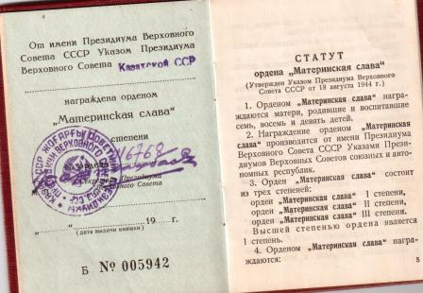
Орден “Материнская слава”

Slide 8
Медаль «Ветеран Труда» 1979 год

Slide 9
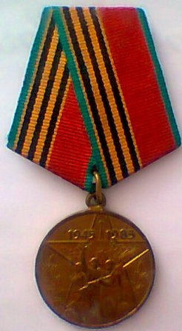
Юбилейная медаль к 40 летию Победы

Slide 10
Юбилейная медаль к 50 летию Победы

Slide 11
Знак “Ветеран войны 1941-1945 гг.” в честь 55 ой годовщины Победы в Великой Отечественной войне 1941-1945 годов.

Slide 12
Юбилейная медаль к 60 летию Победы

Slide 13
Интернет-источники иллюстраций:
http://cs620530.vk.me/v620530289/3db2/Nz7du5e_NEs.jpg гвоздики, ленточка, орден
http://altfast.ru/uploads/posts/2010-05/thumbs/1272966653_9may_buster-8.jpg ленточка
http://djyimg.com/i6/1005072025481853.jpg гвоздика, слайд 3,4
http://никуша.рф/forum/10-33-1 вечный огонь, слайд 2

